Slide 1
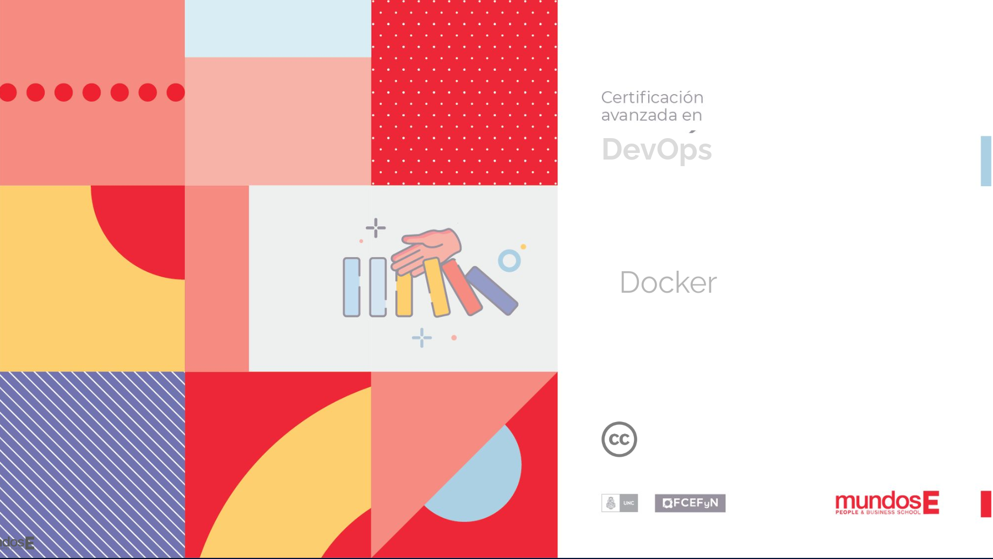

Slide 2

Docker login
$ docker login -u <USUARIO DE DOCKERHUB>
Password:
WARNING! Your password will be stored unencrypted in
~/.docker/config.json.

Slide 3
Dockerfile:
FROM: Setea la imagen base a partir de la cual vamos a trabajar
Archivo: 01/Dockerfile
$ cd 01
$ docker build -t local-hello-world:linux .
$ cd 01
$ docker build -t local-hello-world:linux .

Slide 4
Dockerfile:
RUN: Ejecuta comandos en una nueva capa, mientras la imagen se va creando.
ENTRYPOINT: Es el comando que se va a ejecutar siempre que e corra docker run
Archivo: 02/Dockerfile
$ cd 02
$ docker build -t wget-downloader:local .
$ docker run wget-downloader:local \
https://www.google.com/images/branding/googlelogo/1x/googlelogo_color_272x92dp.png
El archivo se pierde al finalizar el container!!!....

Slide 5
Volumenes:
Los volúmenes nos permiten enlazar un directorio local al container. De esta manera, la información perisiste al momento de eliminar el container:
$ docker run \
-v ${PWD}/image_download:/image_download \
wget-downloader:local \
-O /image_download/download.png \
https://www.google.com/images/branding/googlelogo/1x/googlelogo_color_272x92dp.png
$ ls image_download
SIEMPRE lo que sigue a la imagen es el comando. Como el entrypoint es “wget”, lo que esta en amarillo sería lo que sigue al wget… por lo tanto el comando que ejecuta es:
wget -O /image_download/download.png \
https://www.google.com/images/branding/googlelogo/1x/googlelogo_color_272x92dp.png

Slide 6
Dockerfile:
WORKDIR: Setea el directorio en el cual vamos a trabajar dentro del container
COPY: Copia el contenido local al container.
CMD: Comando que ejecuta por defecto, a menos que especifiquemos otra cosa. A diferencia del ENTRYPOINT, este ejecuta si o si y lo que pongamos en la linea de comandos se agrega como parámetro al comando.
Archivo: 03/Dockerfile
$ cd 03
$ docker build -t node-web-app .
$ docker run --name node-app -p 8080:8080 -d node-web-app
$ curl http://127.0.0.1:8080
$ docker stop node-app && docker rm node-app

Slide 7
PROBLEMA!!: Estamos pusheando a la imagen credenciales privadas
$ docker run --name node-app -p 8080:8080 node-web-app \
cat credentials.txt
cion super segura
42
$ docker stop node-app && docker rm node-app

Slide 8
Agregamos un archivo .dockerignore donde le especificamos que es lo que queremos IGNORE en la imagen
--rm: Elimina el container apenas este se detiene
Archivo: 04/.dockerignore
$ cd 04
$ docker build -t node-web-app .
$ docker run --rm --name node-app -p 8080:8080 node-web-app \
cat credentials.txt
De que otra manera se les ocurre ver si esta el archivo credentials.txt dentro?

Slide 9
Agregamos un archivo .dockerignore donde le especificamos que es lo que queremos IGNORE en la imagen
--rm: Elimina el container apenas este se detiene
Archivo: 04/.dockerignore
$ cd 04
$ docker build -t node-web-app .
$ docker run --rm --name node-app -p 8080:8080 node-web-app \
cat credentials.txt
TIP… pueden usar volumenes… o mirar el siguiente slide

Slide 10
Existe una manera de ejecutar un comando dentro del container desde nuestra consola. Esto es muy útil para si por ejemplo queremos ver como quedo la imagen.
Iniciemos el container nevamente:
Carpeta: 04
$ docker run --rm --name node-app -p 8080:8080 -d node-web-app
Vamos a abrir un intérprete de comando en el container:
$ docker exec -it node-app /bin/bash
Lo que esta diciendo es, docker ejecuta un exec interactivo y con una terminal (-it) en el container node-app. Y el comando que vas a ejecutar es /bin/bash. Por lo que a partir de ahora etan dentro del container. Vean en que directorio estan por defecto (Lo que pusieron como WORKDIR) y revisen que archivos están… noten como lo que pusimos en el .dockerignore no hay nada.
ESTO ES PARA ABRIR UNA TERMINAL; PERO PUEDE SER CUALQUIER COMANDO!!!

Slide 11
EXPOSE:
Informa a Docker que el container escucha en cierto puertos en tiempo de ejecución. CUIDADO!!, informa que escucha; pero no hace el forward. Es como para declarar la intención de exponer ese puerto:
Carpeta 05/[Dockerfile_expose | Dockerfile_noexpose ]
Comparen la columna PORTS de ambas salidas:
$ cd 05
$ docker build -t nginx:expose -f Dockerfile_expose .
$ docker build -t nginx:noexpose -f Dockerfile_noexpose .
$ docker run --rm -d --name ng-expose nginx:expose
$ docker run --rm -d --name ng-noexpose nginx:noexpose
$ docker ps
$ docker stop ng-expose ng-noexpose

Slide 12
ENV: Son variables de entorno que van a vivir durante el tiempo de build y ejecución del container.
ARG: Variables que solo van a estar disponible durante el build del container. Estas variables son útiles si por ejemplo, el build de nuestro container requiere que compilemos algo. Esto es, por ejemplo, si la compilación se hace durante el build, y necesitamos pasarle algún argumento al compilador, ARG es un buen caso de uso, ya que dicho argumento no lo necesitaré más cuando el container arranque.
Carpeta 06/Dockerfile
Dado que en este ejemplo ENV, dentro del Dockerfile, contiene el número de puerto, esta instrucción hace que esté disponible como variable de entorno dentro de la aplicación. Es por ese motivo que dentro del archivo index.js esta variable que define el puerto y puede ser invocada mediante la línea: port = process.env.PORT || 3080
$ cd 06
$ docker build -t envapp -f Dockerfile_env .
$ docker run --rm -d --name envapp -p 3000:3000 envapp:latest
Ahora, si (1) ejecutamos una llamada; pero mas importante, ejecutamos el comando env dentro del container que nos trae las variables de entorno vamos a ver que esta la variable PORT = 3000 tal cual la definimos en el Dockerfile
$ curl http://127.0.0.1:3000
App Works !!!
$ docker exec -it envapp env | grep PORT
PORT=3000

Slide 13
MULTISTAGE BUILD: En algunos casos, el build es simplemente generar un ejecutable o un simple artifact que se ejecutará. En un multistage build, se divide en dos etapas, una de build y una de build del container, utilizando el artifact previamente definido.
La primer ventaja es modularidad ya que queda más definida la parte de build del artifact y cualquier cambio afectaría a esa sección únicamente.
Y dos, que únicamente se conserva la última capa para generar el artifact, descartando todas las anteriores.
$ docker build -t artifact-app .
$ docker run --rm -d --name artifact-app -p 3000:3000 artifact-app:latest
Desde un navegador accedan a: http://127.0.0.1

Slide 14
Dockerfiles a analizar:
MySQL: https://github.com/mysql/mysql-docker/blob/mysql-server/5.7/Dockerfile ¿que es ese entrypoint?.
Postfix: https://github.com/bokysan/docker-postfix/blob/master/Dockerfile Observen como utiliza ese ${BASE_IMAGE}.
Como subimos la imagenes a nuestro repo?:
Algo que hay que entender es que dentro del nombre de la imagen, también se define el repositorio. Esto es, sigue la siguiente forma:
url_registry/usuario/imagen:tag
Entonces, esto es un ejemplo de una imagen que si queremos subirla al registry (push), no la vamos a estar subiendo a Docker hub
REPOSITORY TAG
registry.access.redhat.com/ubi8/ubi-minimal 8.2
registro: registry.access.redhat.com
usuario dentro del registry: ubi8
Imagen: ubi-minimal
Tag: 8.2

Slide 15
Subamos una imagen a nuestro repo en dockerhub entonces:
$ docker images
REPOSITORY TAG IMAGE ID CREATED SIZE
artifact-app latest bd70dd26cfca 25 minutes ago 142MB
Como dijimos antes, tiene la siguiente forma
url_registry/usuario/imagen:tag
Por lo que:
Si no especificamos registry (de la forma usuario/imagen:tag), por defecto utilizará dockerhub como registry.
Si no especificamos ni registry ni usuario (de la forma imagen:tag), por defecto utilizará mi máquina local.
Por lo que si quisiéramos subir una imagen a dockerhub, dentro de mi usuario sería de la forma
usuario/imagen:tag

Slide 16
Por lo que si tenemos esta imagen:
$ docker images
REPOSITORY TAG IMAGE ID CREATED SIZE
artifact-app latest bd70dd26cfca 25 minutes ago 142MB
Tendremos que retagearla a lo siguiente (tomando mi usuario adrabenche para este ejemplo). En su caso utilizarán el correspondiente a lo que crearon dentro de Dockerhub.
$ docker tag artifact-app:latest adrabenche/artifact-app:latest
Y listo. Cabe aclarar que:
Tenemos que tener permisos de escritura dentro de dicho repositorio de imagen en Dockerhub.
Si el repositorio no existe, creará uno.
$ docker push adrabenche/artifact-app:latest

Slide 17
Comandos y más comandos: Estos son algunos de los comandos que utilzarán con frecuencia:
docker system prune
docker system prune -a
docker history <imagen>
docker build -t <imagen> . --no-cache
docker inspect <container>
docker build https://github.com/<gh_user>/<gh_repo>#<image>:<tag>
docker stats
docker system df

Slide 18
¿Que más hay?
Techo World with NANA: https://youtu.be/3c-iBn73dDE
Pelado Nerd: https://www.youtube.com/c/PeladoNerd
Free code camp: [https://www.freecodecamp.org | https://www.youtube.com/c/freecodecamp/videos ]
Busquen ejemplos de Dockerfiles de otros repositorios!!

